Slide 1


Fundamentos de Programación
1º CFGS Desarrollo de Aplicaciones Web
Curso 2023/2024
José Miguel Blázquez
Departamento de Informática

Slide 2
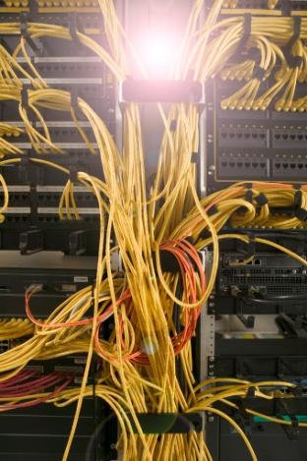
Introducción
Informática (Ciencia de la computación)
Conjunto de conocimientos científicos y técnicas
que hacen posible el tratamiento automático
de la información por medio de ordenadores.
Ordenador o computador
Máquina electrónica digital, dotada de una memoria de gran capacidad y de métodos de tratamiento de la información, capaz de resolver problemas matemáticos y lógicos mediante la ejecución de programas informáticos.

Slide 3
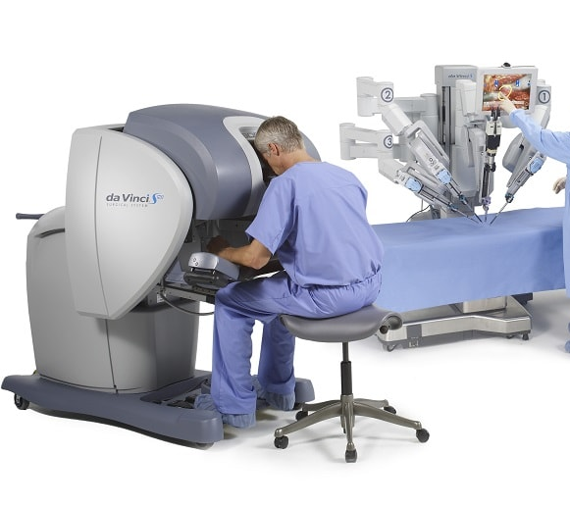


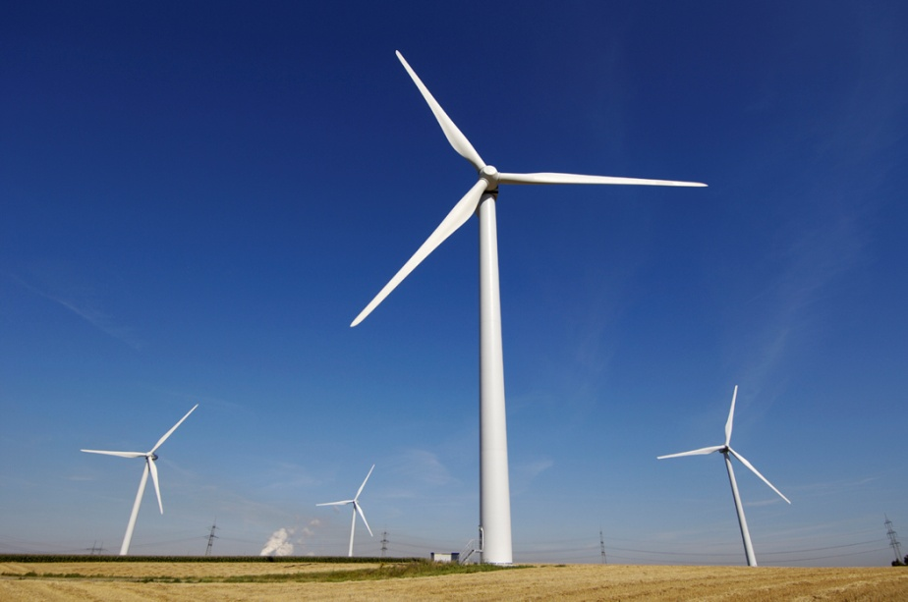
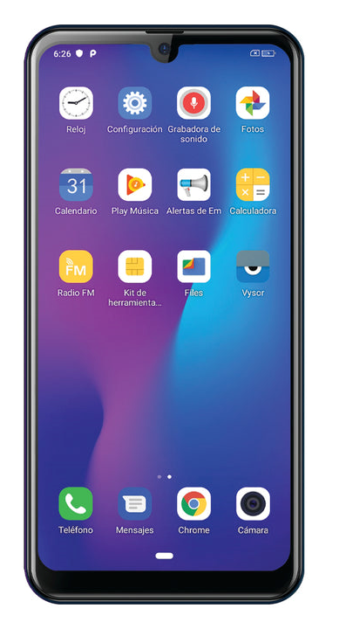

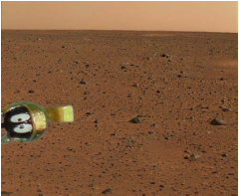
Introducción
En todas partes y de muchas formas

Slide 4
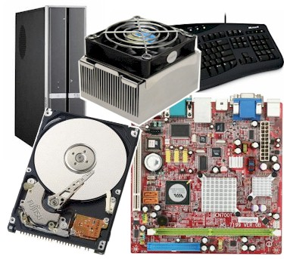
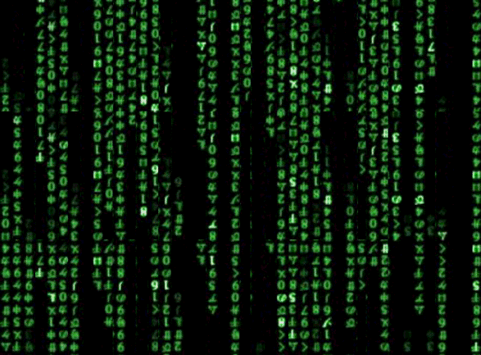
Introducción
Hardware
Componentes que forman la parte material (tangible) de un ordenador
Software
Conjunto de instrucciones escritas y reglas informáticas diseñadas para ejecutar tareas en un ordenador.

Slide 5
Introducción
Ordenadores se usan para resolver problemas.
Los resuelven mediante programas escritos por programadores.
Para poder escribir el programa, el programador:
  Debe conocer el problema a resolver.
  Debe identificar cuáles son los datos de entrada.
  Y a partir de ellos, debe obtener los datos de salida. Solución al problema mediante procesamiento de la información.
Algoritmo.
Por tanto, “programar” es indicar a un ordenador, de forma precisa, lo que debe hacer, mediante instrucciones que éste entiende.

Slide 6
Ordenadores: arquitectura Von Neumann
Memoria
01 | 6
02 | 524
03 | hola
04
 | . . .
Memoria
principal
Datos
Programas
(en ejecución)
Unidad Central de Proceso
Central Processing Unit
Dispositivos
de entrada
C.P.U.
Dispositivos
de salida
Teclado
Ratón
Escáner
Táctil
…
Monitor
Impresora
Altavoz
…
Almacenamiento
secundario

Slide 7
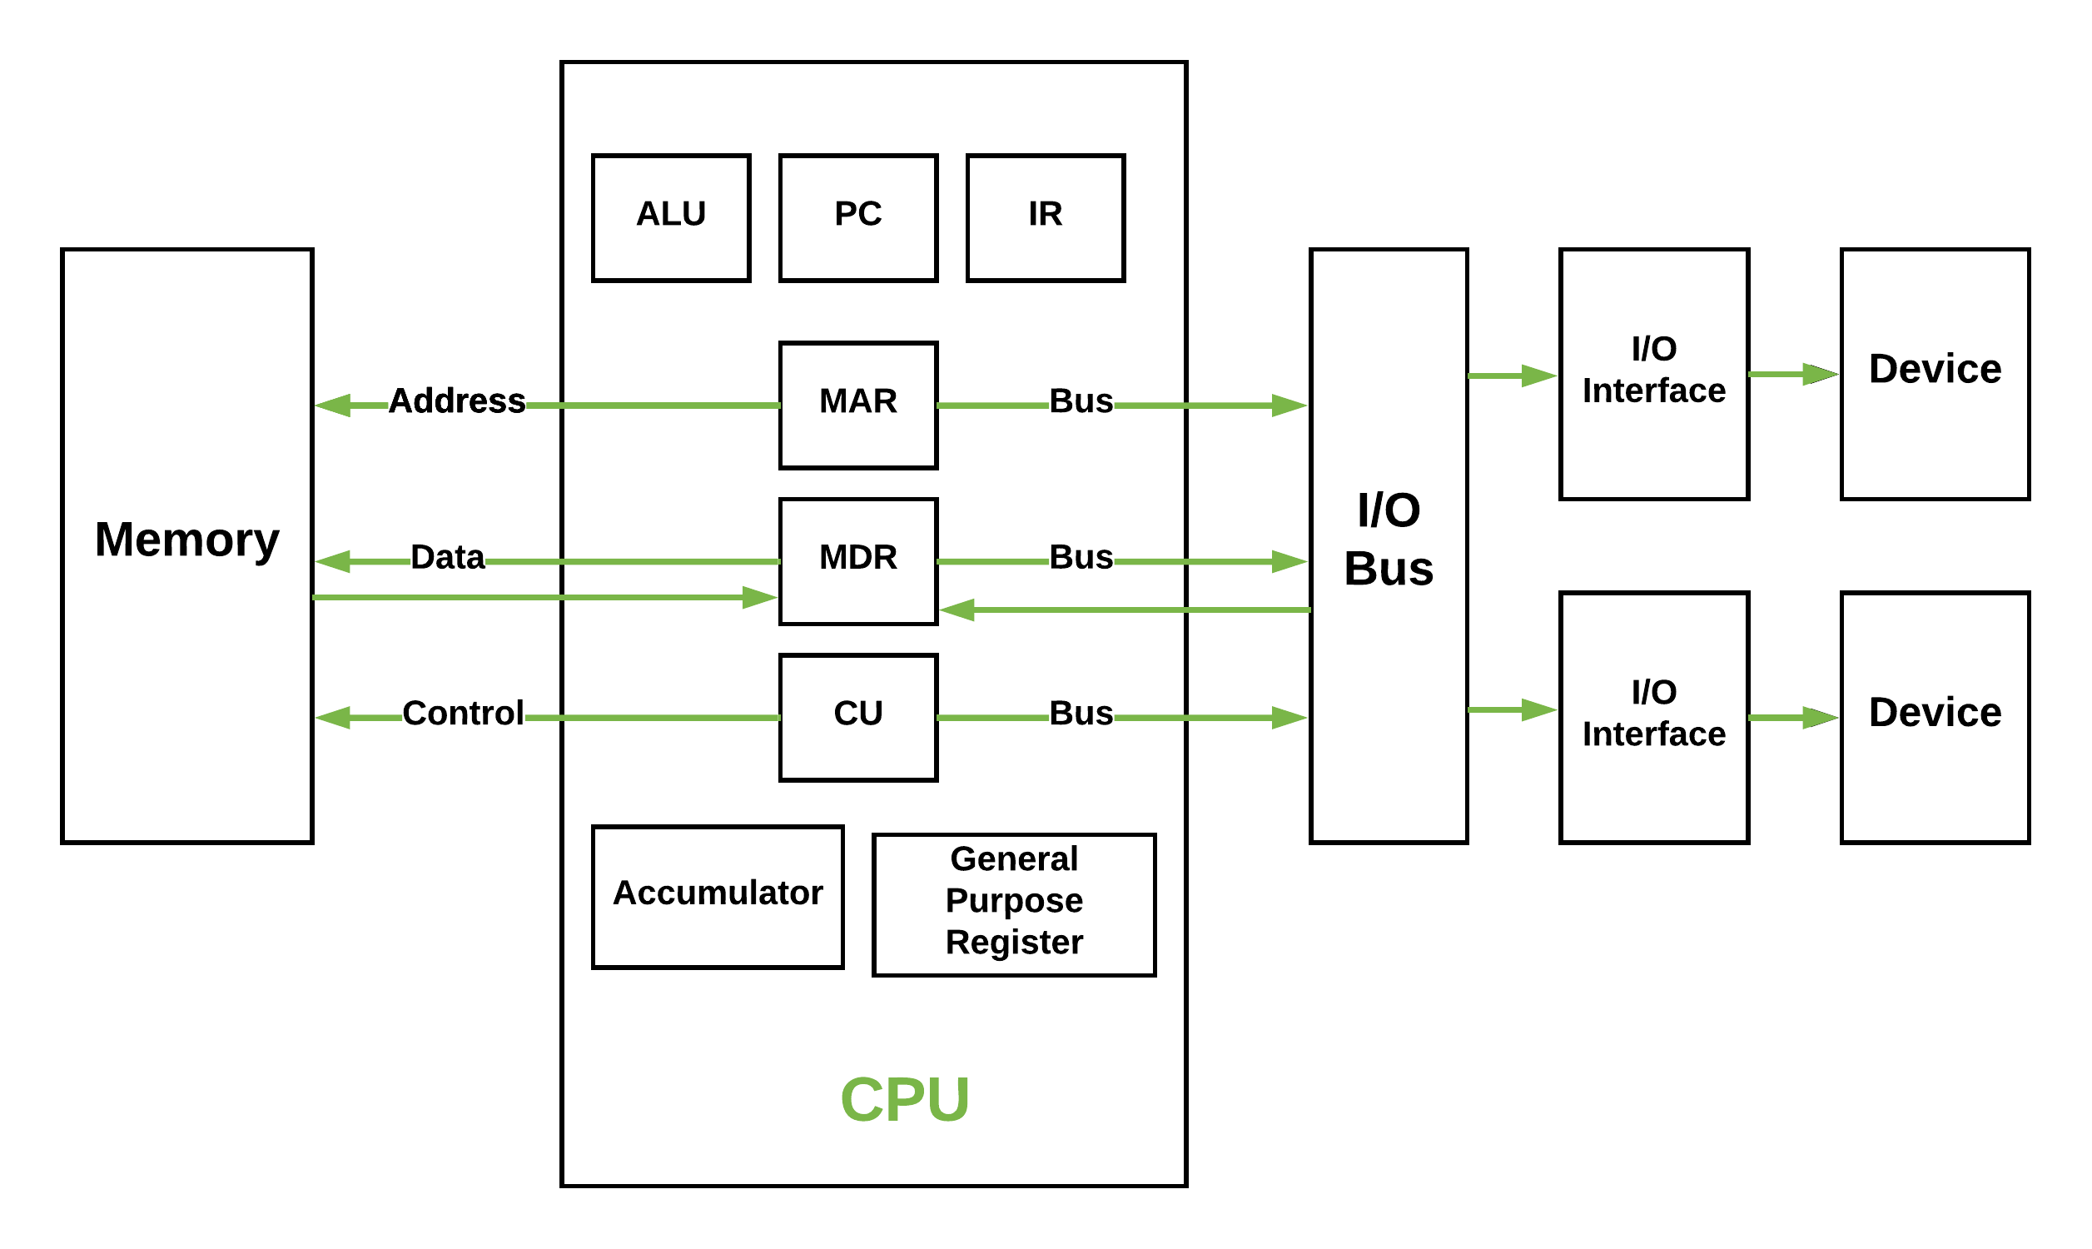
Arquitectura de Von Neumann II

Slide 8
Algoritmos
Conjunto ordenado y finito de operaciones que permiten resolver un problema
  Características:
  Tiene un número finito de pasos
  Acaba en un tiempo finito. Si no acabase nunca, no se resolvería el problema.
  Todas las operaciones deben estar definidas de forma precisa y sin ambigüedad.
  Puede tener varios datos de entrada y como mínimo un dato de salida.
  Ejemplos: receta de cocina.
La codificación de un algoritmo se denomina programa.

Slide 9
Paradigmas y lenguajes
LP: conjunto de reglas sintácticas y semánticas, símbolos y palabras especiales establecidas para la construcción de programas. Componentes:
Gramática del lenguaje: reglas para construir sentencias correctas.
Léxico: conjunto de símbolos y palabras reservadas, es el vocabulario.
Sintaxis: las posibles combinaciones de símbolos y palabras especiales.
Semántica: el significado de cada construcción del lenguaje.
Clasificación según:
  Paradigma: estilo(s) de programación que adopta un lenguaje.
  Cercanía humano-máquina: legible y comprensible por el humano.

Slide 10
Paradigmas de programación
Paradigmas
Imperativo
Declarativo
Estructurada
Modular
Orientada a objetos
Funcional
Lógica

Slide 11
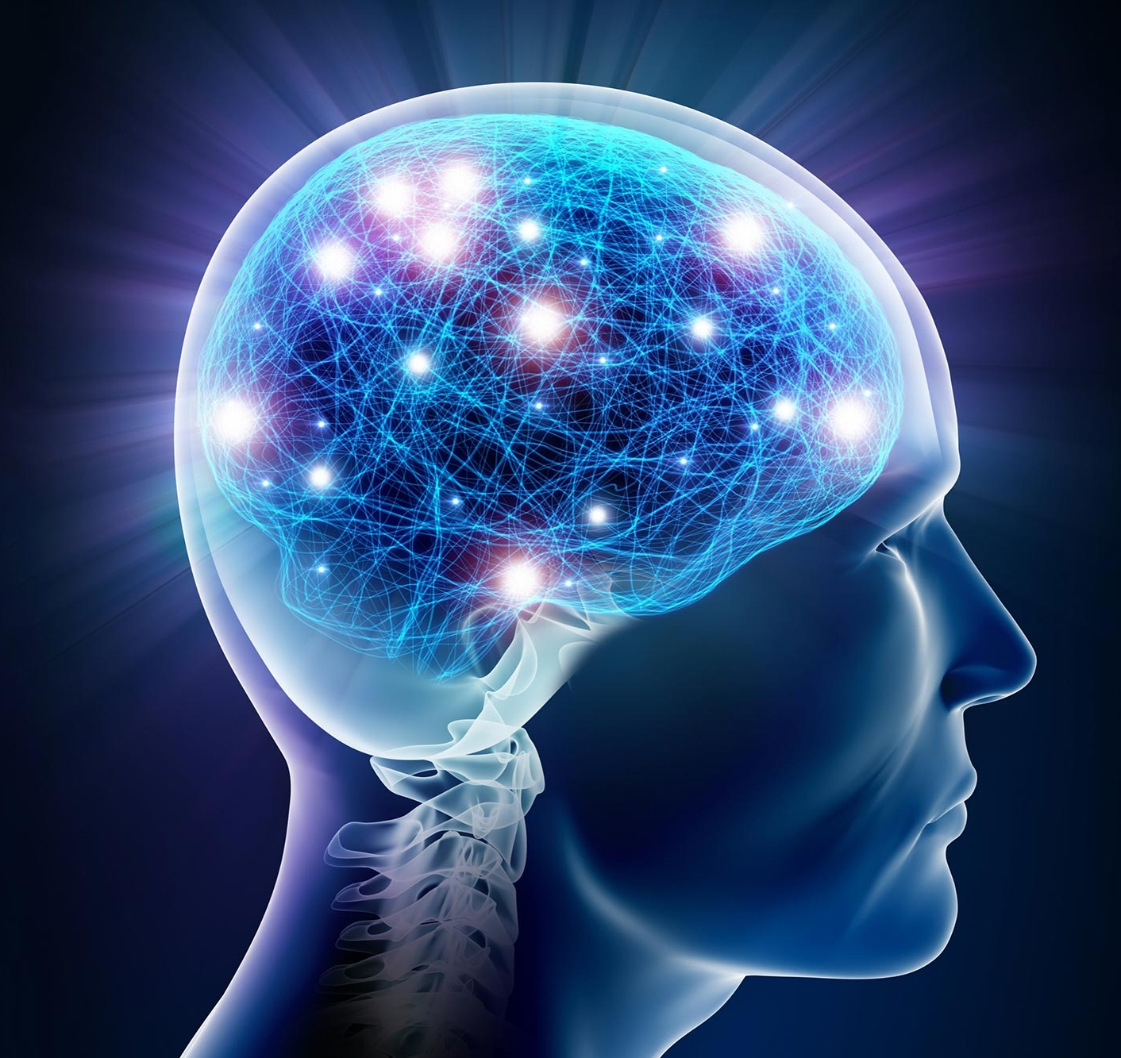

LP según nivel (cercanía humano)
Lenguajes de nivel alto (cerca del humano): más fáciles de entender y manipular.
  Lenguajes compilados (C, C++…): traducción a c. máquina.
  Lenguajes interpretados (Python, JavaScript, etc….): traducción y ejecución.
  Lenguajes pseudo-compilados o pseudo-interpretados (C#, Java…)
Lenguajes de nivel bajo (cerca de la arquitectura de la máquina): dependencia clara del hardware.
  Lenguaje máquina: colección de bits (0 y 1) que la computadora lee e interpreta. Único idioma que la computadora entiende. Ejemplo: 0001 1100 0111 0011 1001 1011
  Lenguaje ensamblador: instrucciones equivalentes a órdenes ejecutables por un microprocesador. El programador tiene el control total de la máquina. Ejemplo: ADD 9,11 (sumar los números 9 y 11).

Slide 12
Herramientas para programar
Editores de código o texto: necesarios para escribir el código fuente.
Compiladores: traducen el código a lenguaje máquina generando un código binario ejecutable en CPU y dependiente de la arquitectura.
Intérpretes o traductores: cargan el código y traducen las instrucciones para que el programa pueda ser ejecutado inmediatamente.
Depuradores: ayudan a corregir errores.
IDE: El IDE (Integrated Development Environment) o Entorno de Desarrollo Integrado, es una aplicación que combina herramientas para facilitar el desarrollo de software.
  Ejemplos: Visual Studio 2022, Eclipse, NetBeans, IntelliJ IDEA…

Slide 13
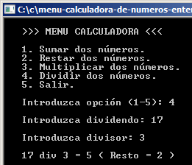
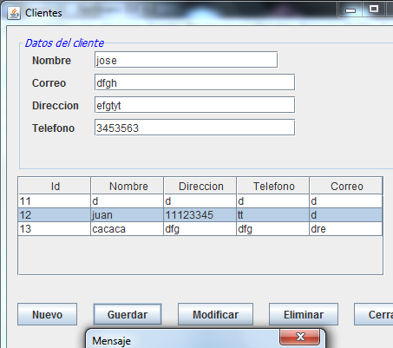
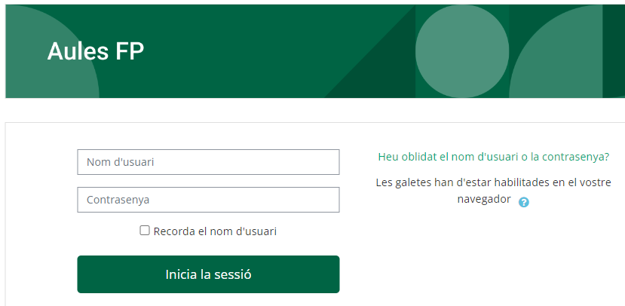
Tipos de aplicaciones
Aplicaciones de consola
Aplicaciones GUI
Servicios/daemons
Aplicaciones web

Slide 14
Ciclo de vida de un programa
Definición: caracterizar el programa a construir
                Análisis
                Diseño
Desarrollo: diseño de estructuras, escritura y pruebas
  Codificación (implementación)
  Pruebas
Mantenimiento: puesta a punto, arranque, corrección errores
  Explotación
  Mantenimiento

Slide 15
Ingeniería del software
La programación es sólo una etapa del proceso de desarrollo…
Modelo de desarrollo “en cascada” (existen otros modelos):
Planificación
  Recursos necesarios, presupuesto, plan, …
Análisis
  ¿Qué?
Diseño
  ¿Cómo?
Programación
  Implementación
Prueba y depuración
Mantenimiento

Slide 16
Elementos de un programa
Constantes
Variables
Operadores
Relacionales
Aritméticos
Lógicos o booleanos
Otros (paréntesis…)
Expresiones
Numéricas
Alfanuméricas
Booleanas o lógicas

Slide 17
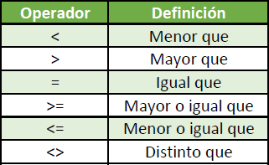

Operadores

Slide 18
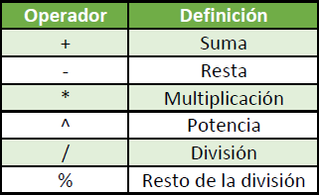
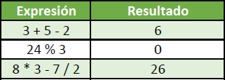
Operadores
20.5

Slide 19


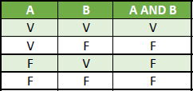
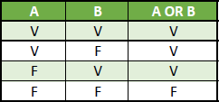
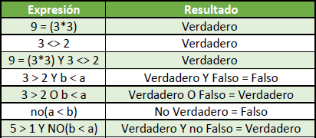
Operadores
9 == (3 * 3)

Slide 20
Jerarquía de operaciones
Orden de evaluación en las expresiones:
(resumen)
      Paréntesis
      Potencia ^
      Multiplicación y división * /
      Sumas y restas + -
      Concatenación +
      Relacionales < <= > >= etc.
      Negación NOT
      Conjunción AND
      Disyunción OR
      Asignación =

Slide 21
Jerarquía de operaciones
Evalúa esta expresión para x = 3

Slide 22
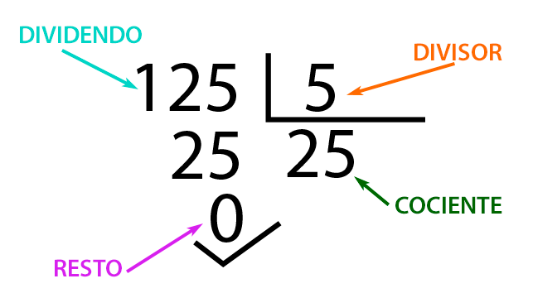
Operador %
El operador "%" (llamado módulo) proporciona el resto
de la división entera:
24 % 3 = 0
  Es 0 porque dividir 24 / 3 = 8 y el resto es 0. No hay decimales en el cociente.
24 % 5 = 4
  Es 4 porque 24 / 5 = 4,8; sin embargo, nos interesa que 5 * 4 = 20. A 20 le faltan 4 unidades para alcanzar el valor original: 24.
  ¿Porqué 5 * 4? Porque 5 es el divisor y 4 es la parte entera del resultado. Si truncamos 4,8 la parte entera es 4.
17 % 5 = 2
  Es 2 porque 17 / 5 = 3,4. Si hacemos 3 * 5 = 15. A ese valor le faltan "2" unidades para alcanzar el valor original.
Parte entera

Slide 23
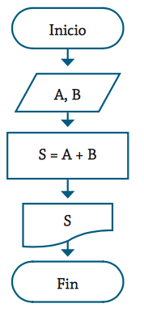
Diagramas de flujo
Forma gráfica para representar algoritmos.
Reglas:
El comienzo del programa figurará en la parte superior del ordinograma.
El símbolo de comienzo deberá aparecer una sola vez en el ordinograma.
El flujo de las operaciones será, siempre que sea posible de arriba a abajo y de izquierda a derecha.
Se evitarán siempre los cruces de líneas utilizando conectores.

Slide 24
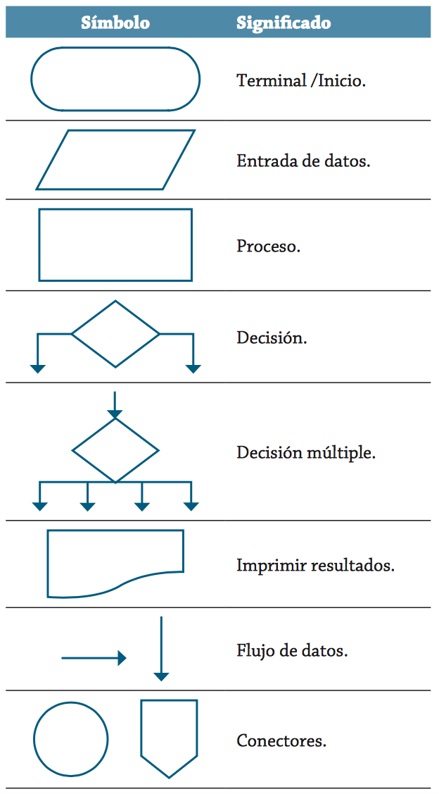
Diagramas de flujo

Slide 25
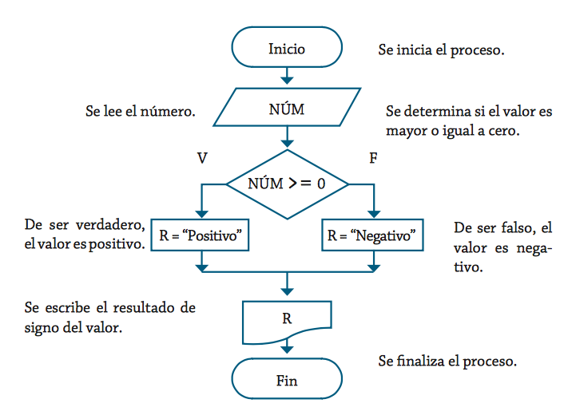
Diagramas de flujo

Slide 26
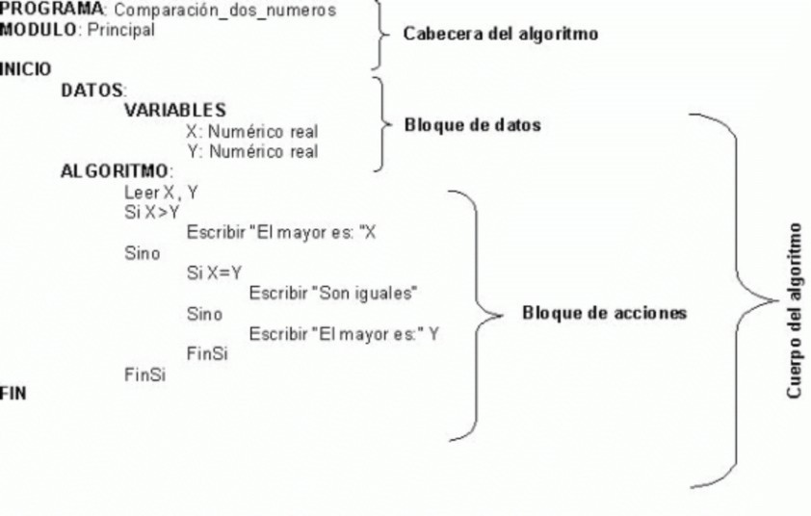
Pseudocódigo
Forma textual de representar algoritmos.

Slide 27
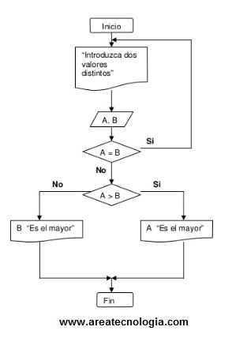
Relación diagrama-pseudocódigo
Inicio
Mostrar “Introduzca dos valores distintos:”
Leer de teclado en las variables A y B
¿Son iguales A y B?
  SI:
    Volver al punto 2.
  SINO:
    ¿Es A mayor que B?
      SI
        Mostrar “A es el mayor”.
        FIN
      SINO
        Mostrar “B es el mayor”.
        FIN

